Slide 1
Отчет Местного благотворительного фонда социальной поддержки «Во благо» Боготольского района о реализации проекта «Библиолужайка»

Slide 2
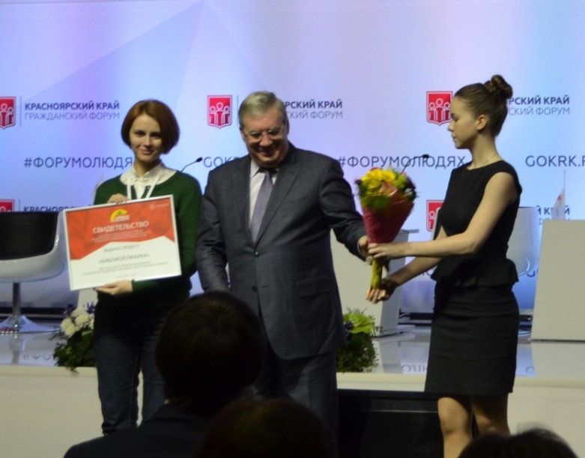
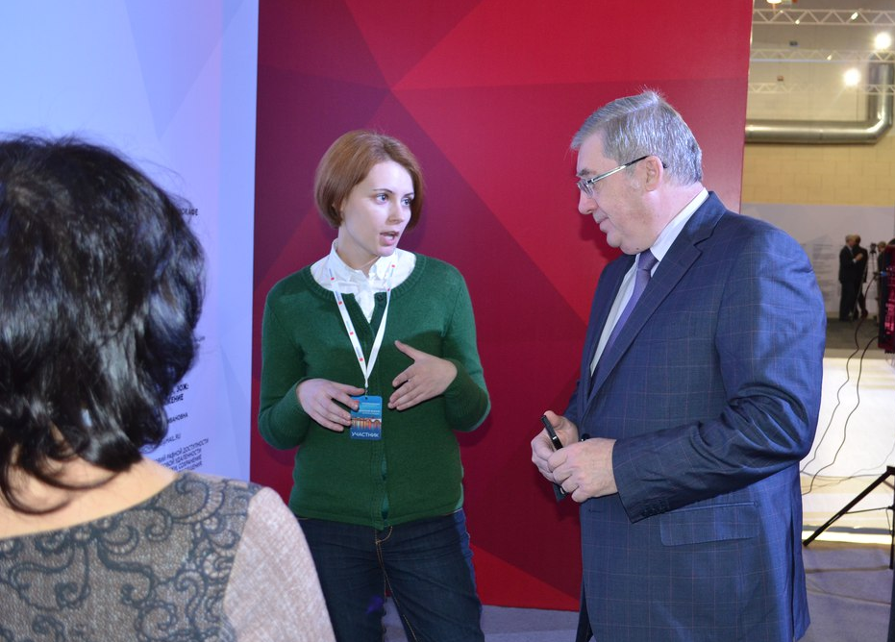
В конце 2015 года проект «Библиолужайка» получил поддержку краевой грантовой программы Красноярского края «Социальное партнерство во имя развития».
Войдя в число 15 лучших проектов края был презентован 4 декабря на VII Гражданском форуме в г. Красноярске.
Официальный сайт программы: kras-grant.ru

Slide 3
Описание проблемы:
Не организован досуг детей младшего и среднего возраста с. Боготола в летний период.
Цель проекта:
создание условий для качественного досуга детей, подростков и родителей в зоне уличного пространства в летний период, через организацию чтения, интеллектуальных и оздоровительных игр.
Официальный сайт программы: kras-grant.ru

Slide 4
Бюджет проекта: 111 538,50 руб.
Запрашиваемая сумма: 99 755 руб.
Собственный вклад: 11 783,50 руб.
Исполнители проекта:
специалисты Центральной и Детской библиотек
Официальный сайт программы: kras-grant.ru

Slide 5
В рамках проекта на площадке рядом с библиотекой была обустроена площадка с летним читальным залом, на которой в течение трех месяцев проводились различные мероприятия: громкие чтения, спортивные игры, турниры настольных игр, лекции для родителей и прочее.
Официальный сайт программы: kras-grant.ru

Slide 6
А началась работа по проекту с обустройства детской площадки.
Официальный сайт программы: kras-grant.ru

Slide 7
Наши партнеры:
Молодежный центр «Факел»
Боготольская средняя общеобразовательная школа
Сельский дом культуры
Боготольский детский сад «Теремок»
Официальный сайт программы: kras-grant.ru

Slide 8
Официальный сайт программы: kras-grant.ru

Slide 9
Официальный сайт программы: kras-grant.ru

Slide 10
Финансовая поддержка
За 4 года существования фонд дважды получал субсидию на реализацию социальных проектов. В 2011 году на реализацию проекта «Праздник в дальнее село» - 150,0 тыс. рублей и в 2014 году на реализацию проекта «Обычные дети – необычное внимание» - 444,2 тыс. рублей.
В 2014 году получен грант в фонде М.Прохорова на реализацию проекта «Гнездышко» в размере 115,6 тыс. рублей.
Дважды в 2013 и в 2014 году фонд получал финансовую поддержку администрации района через муниципальную программу «Поддержка СО НКО Боготольского района».

Slide 11
Партнеры организации
Администрация Боготольского района;
Некоммерческие организации Боготольского района, в том числе бюджетные учреждения образования, спорта, культуры, социальной защиты;
Коммерческие организации и предприниматели г.Боготола и Боготольского района;
Средства массовой информации в лице газет «Земля Боготольская», «Боготол24»

Slide 12
Контактная информация
Местный благотворительный фонд социальной поддержки «Во благо» Боготольского района
Председатель: Михальченко Анна Ивановна
Телефон: 8-923-350-16-95
mbfsp_voblago@mail.ru

